Slide 1
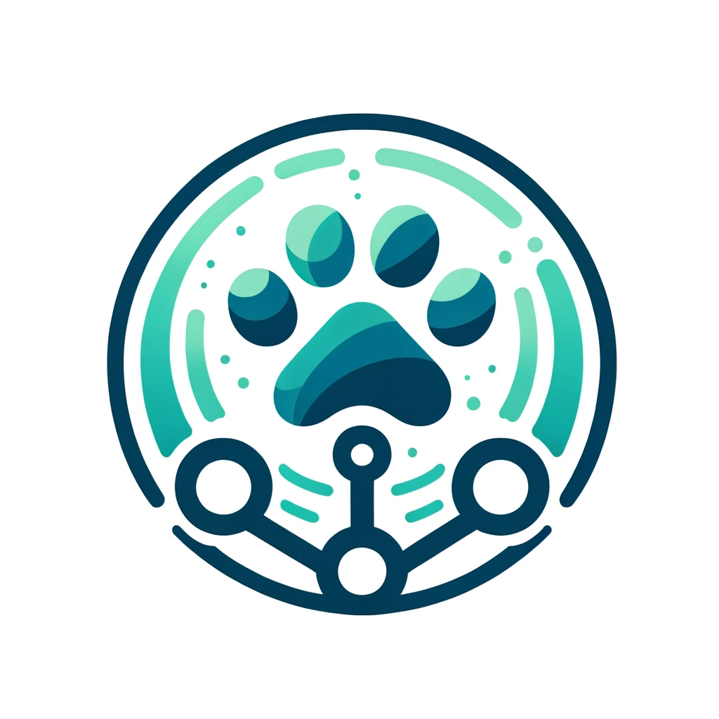
PRODUCt ROADMAP
PawConnect
Product Owner – Николай траков

Slide 2
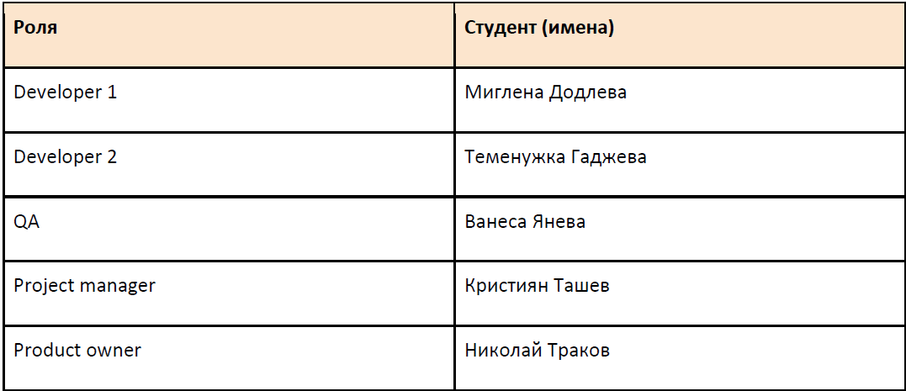
Разпределение на ролите в екипа
Итерация 4
отбор Perfect Paws
PawConnect

Slide 3

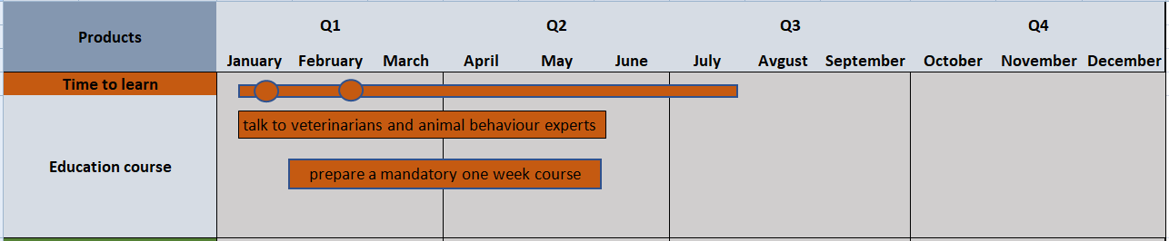

Product roadmap
Website
За да подсигурим безопаснстта на животните и помогнем на собствениците да са готови за новите си приятели, ще подготвим ендоседмично обучение за потребителите . С помощта на ветеринари и експерти по поведението на животни ще създадем серия от кратки клипове, които ще съдържат всичката необходима информация. С цел подобряване процеса на учене, всеки ден потребителят ще има достъп до ново видео, което трябва да изгледа. В краяна обучението ще се добави тест вътху материала.
PawConnect

Slide 4
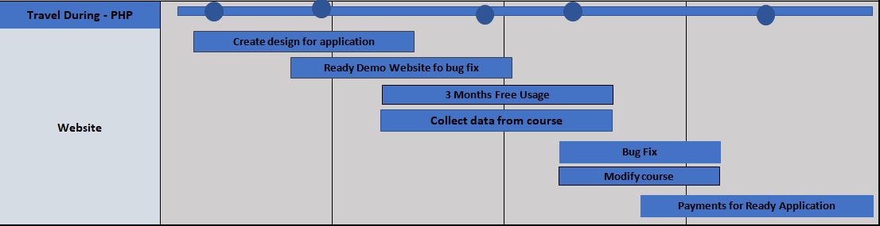
Product roadmap
Website
Започвайки с януари, ние поставихме началото на нашия уебсайт със събирането на изисквания и първоначалния дизайн. След три месеца интензивна разработка - MVP ще бъде готов за вътрешно тестване. Ще стартираме с публично пускане през май, предлагайки 30 дни безплатно ползване за всички нови потребители. Така следващите месеци ще се фокусираме върху отстраняването на грешки и подобренията им и събиране на данни от обучението ни и го адаптираме. Така ще завършим годината с пълно разгръщане на функциите и стартиране на платените абонаменти.
PawConnect

Slide 5

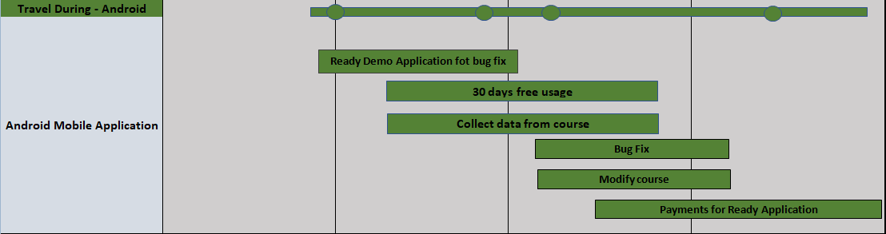
Product roadmap
Мобилно приложение - Android
Придвижвайки се към мобилната сфера, ще разработим PawConnect за Android с акцент върху мобилност и достъпност. Стартирането ще започне през март със създаването на приятелски интерфейс. Приложението ще предоставя пълната функционалност на нашата платформа на потребителите на Android, обогатена с известия в реално време и мобилни специфични функции. Последната част от годината ще бъде посветена на усъвършенстване на приложението и достигнане на последния етап - пускане на премиум функции и абонаментни планове.
PawConnect

Slide 6
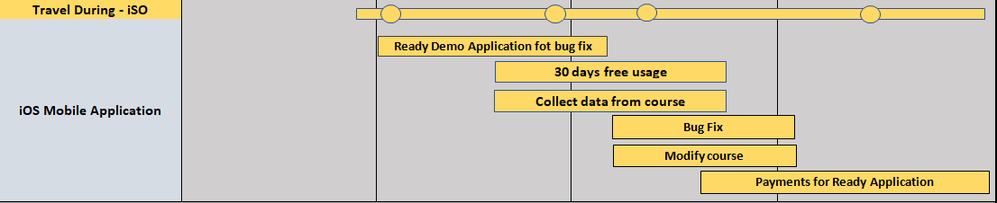
Product roadmap
Мобилно приложение - IOS
Ще завършем нашето присъствие в мобилния свят с PawConnect за iOS. Ще въведем нашето приложение в екосистемата на Apple, месец след започването на Android версията. Дизайнът ще бъде подобен и в двтете версии с леки изменения. С тези изменения ще покажем нашият опит в създаването на хармоничен потребителски интерфейс, адаптиран към стандартите на iOS. По този начин, ще се разшири нашия обхват, позволявайки на потребителите на iPhone и iPad да изследват, свържат се и осиновят животни само с няколко докосвания.
PawConnect

Slide 7
Благодаря Ви за вниманието!
PawConnect

